Slide 1



Отчет кратковременной стажировки в рамках проекта
«Совершенствование обучения в сфере ухода за детьми в качестве образца для улучшения медицинского образования в Центральной Азии - ChildCA»
10.10.2022г - 28.10.2022г

Slide 2
ПЛАН:
Тренинг в университете Павии (Италия)
Тренинг в Фрайбургском университете (Германия)
Тренинг в Ягеллонском университете (Польша)
Выводы

Slide 3
ПЛАН:
Тренинг в университете Павии (Италия)
Тренинг в Фрайбургском университете (Германия)
Тренинг в Ягеллонском университете (Польша)
Выводы

Slide 4

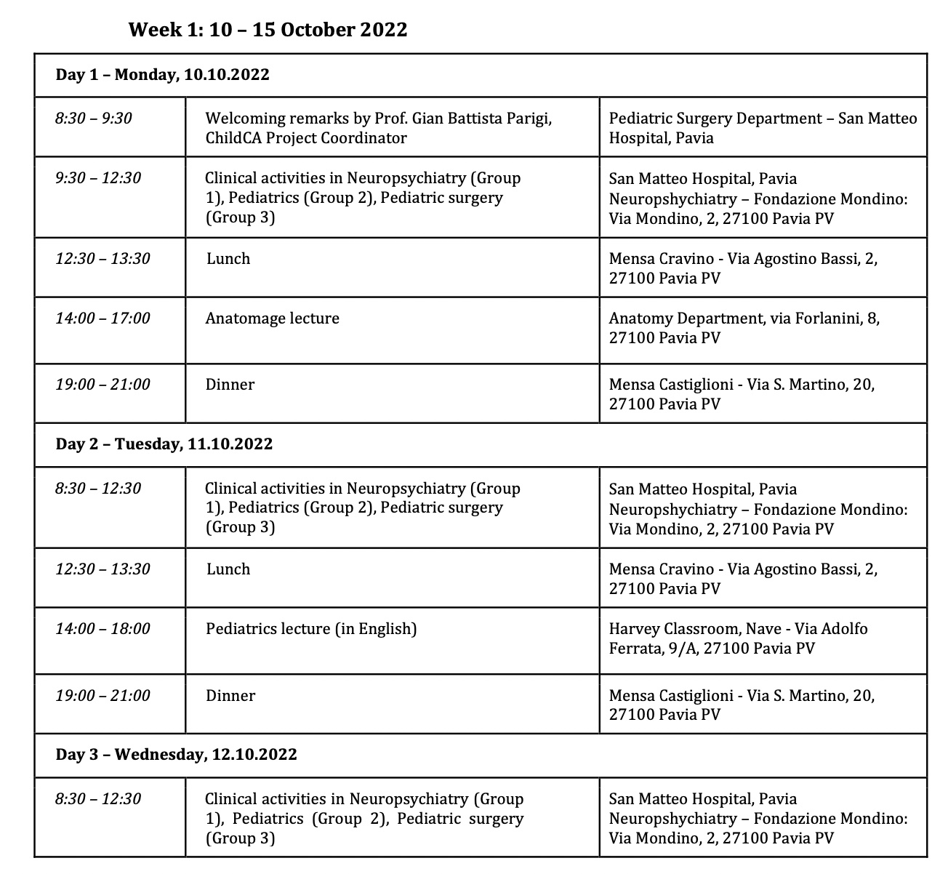
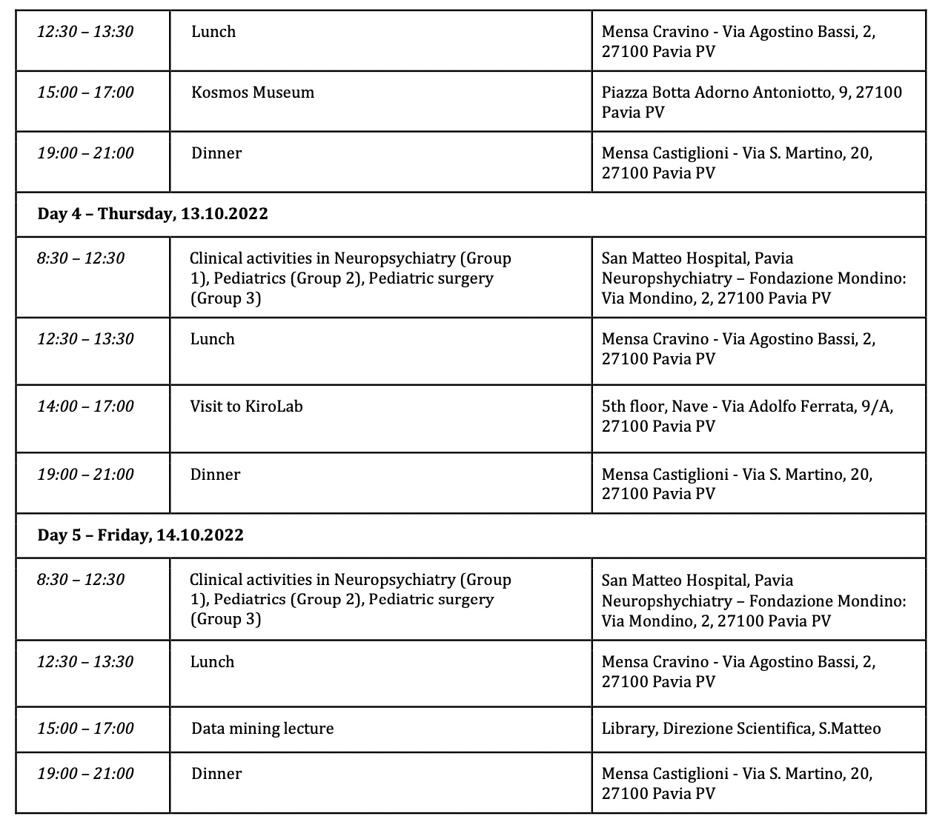
Университет Павии (Италия)
Сроки: 10.10.2022г– 14.10.2022г

Slide 5
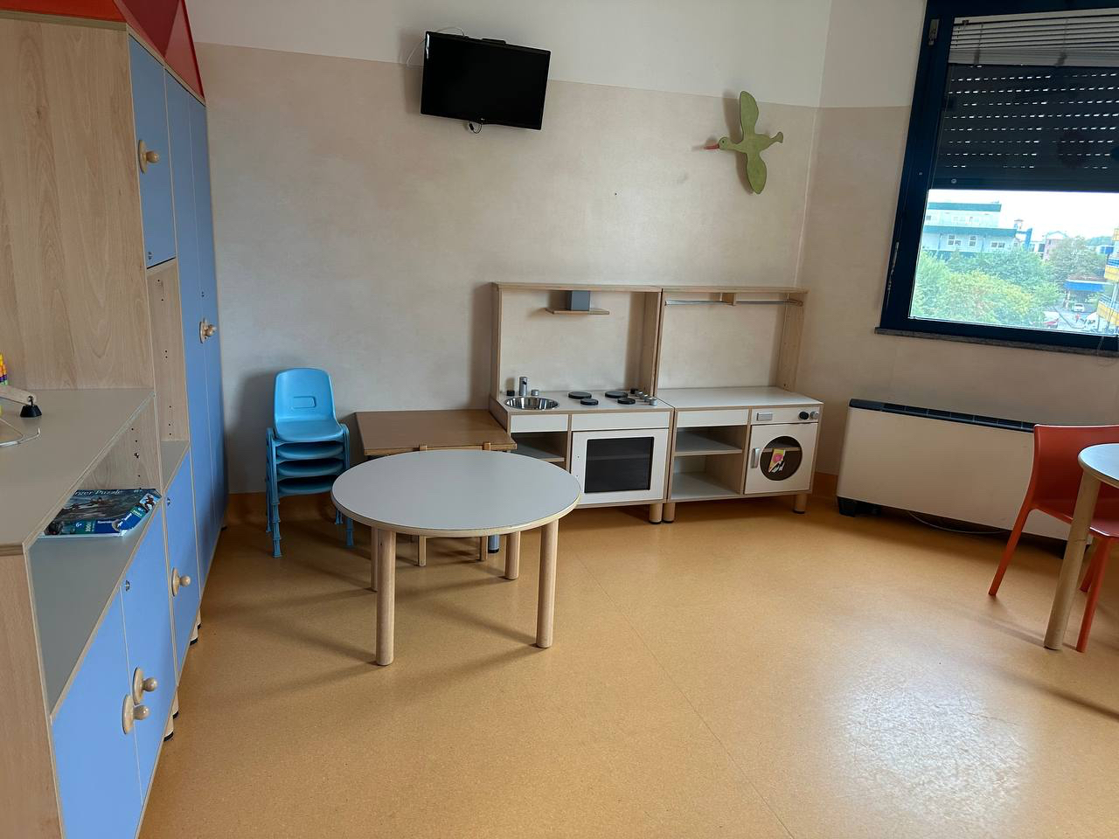
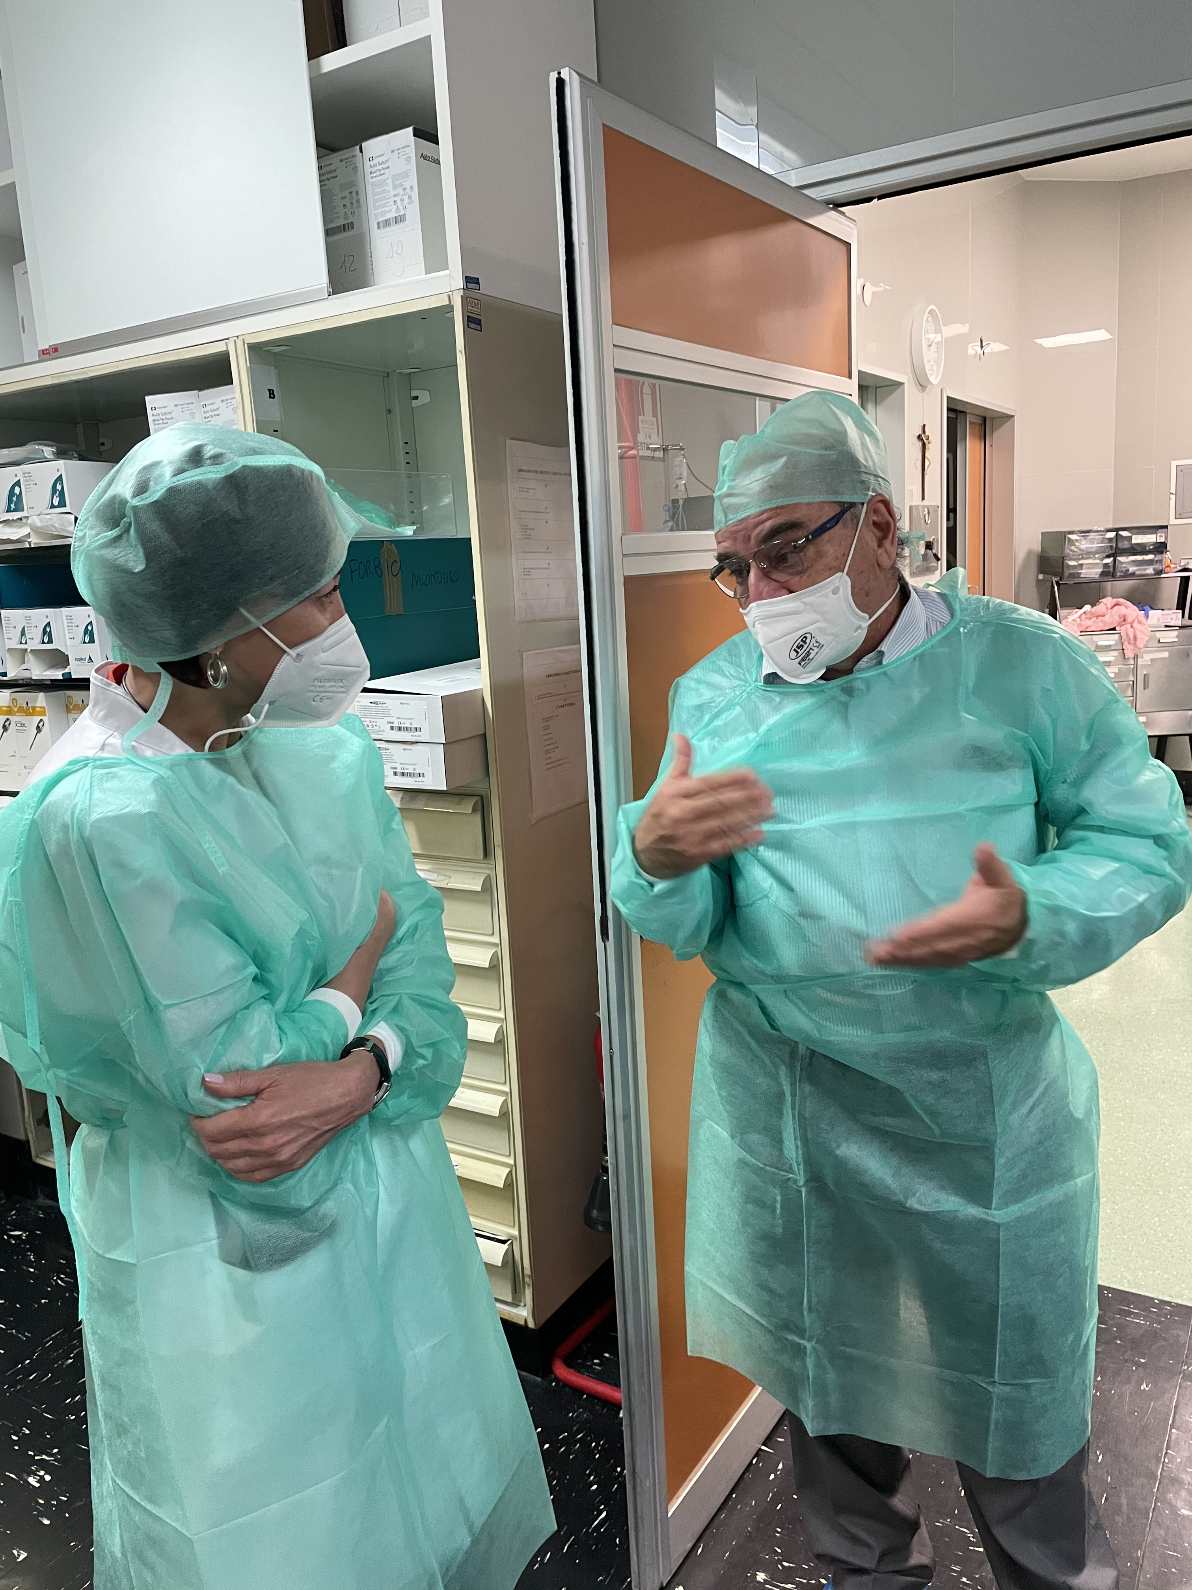
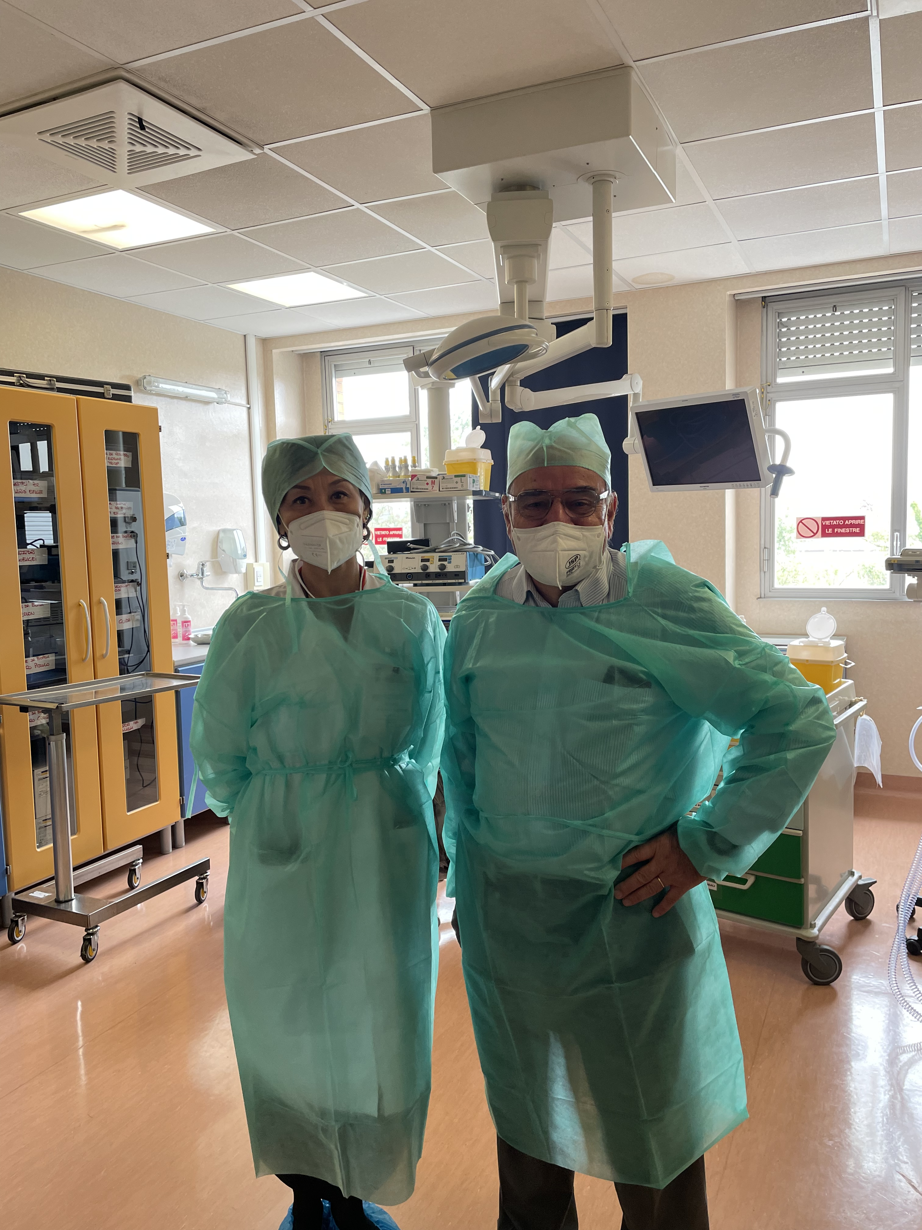
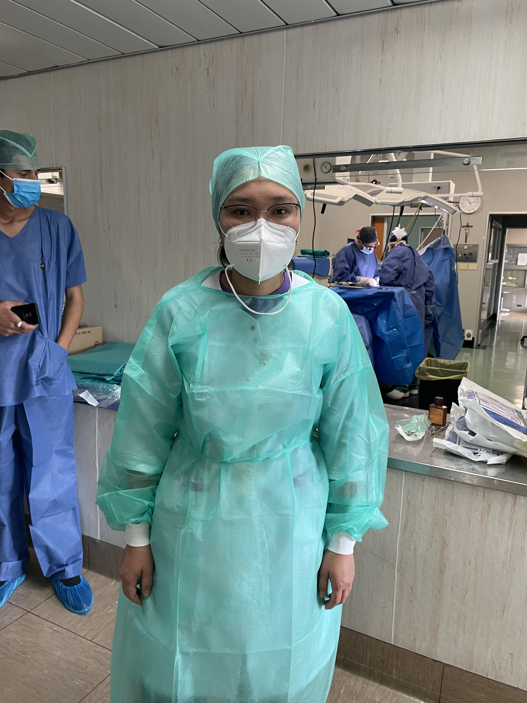
Посещение отделений

Slide 6
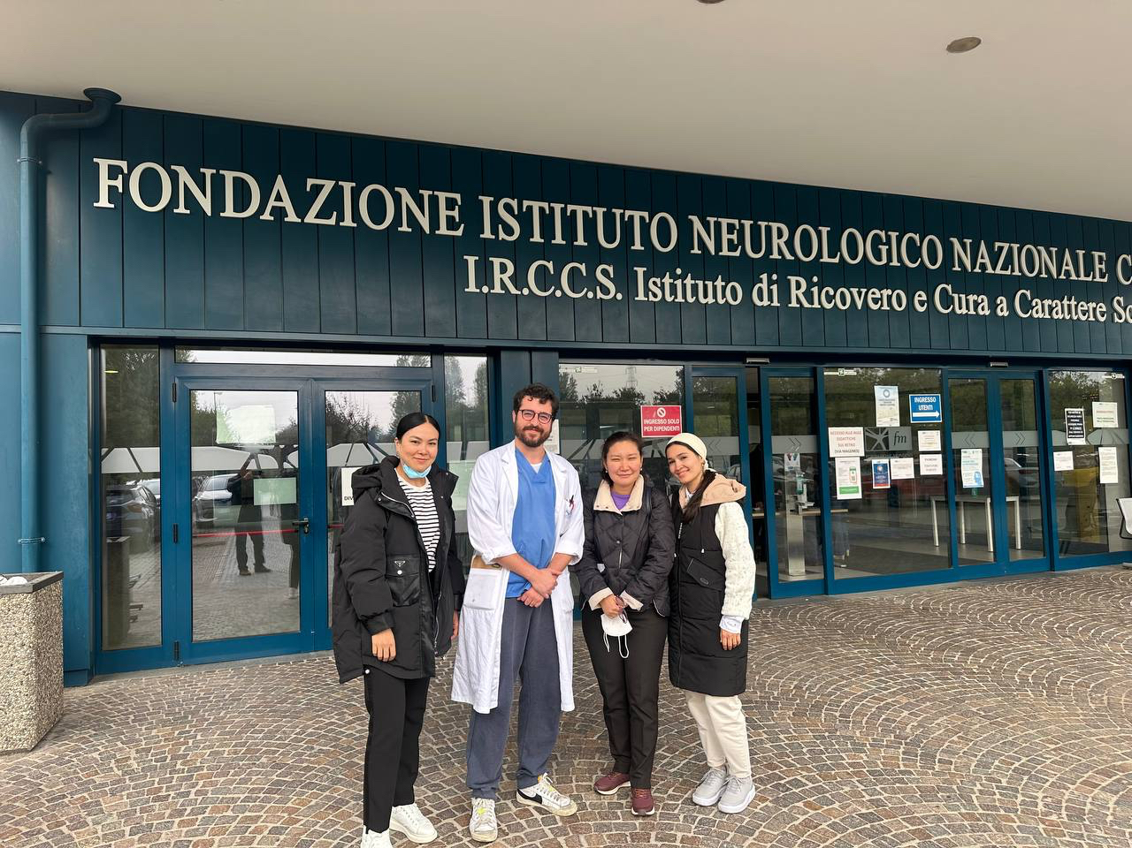
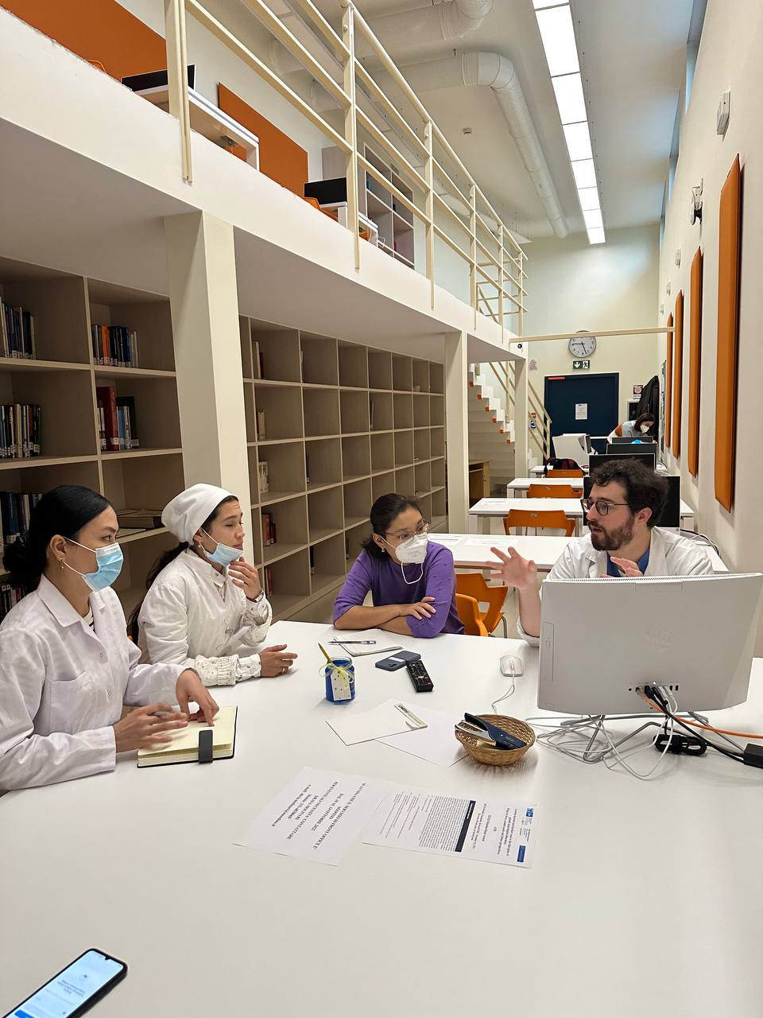
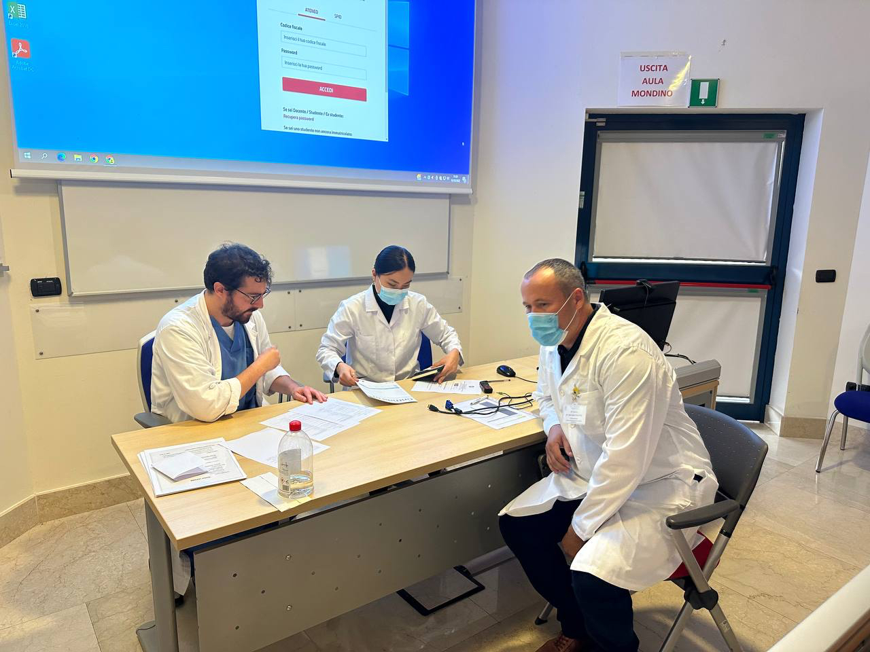
Общение с резидентами

Slide 7
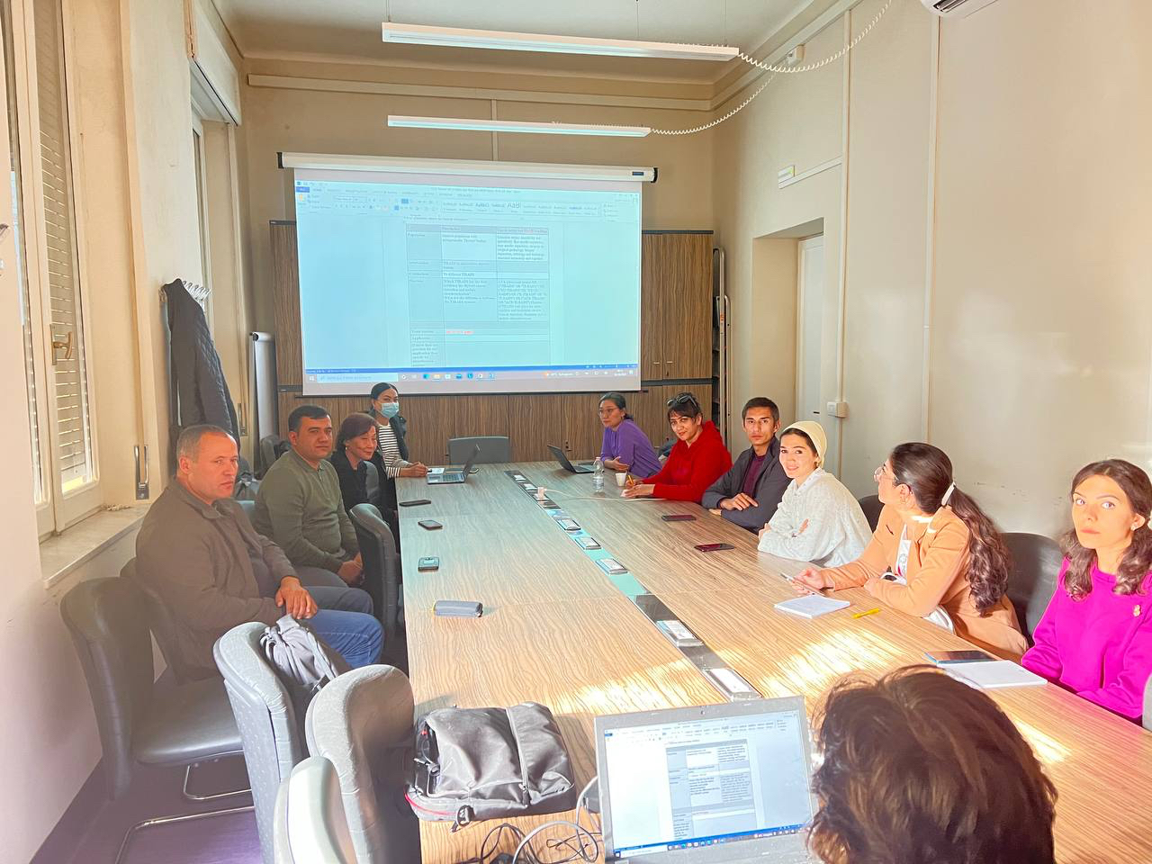
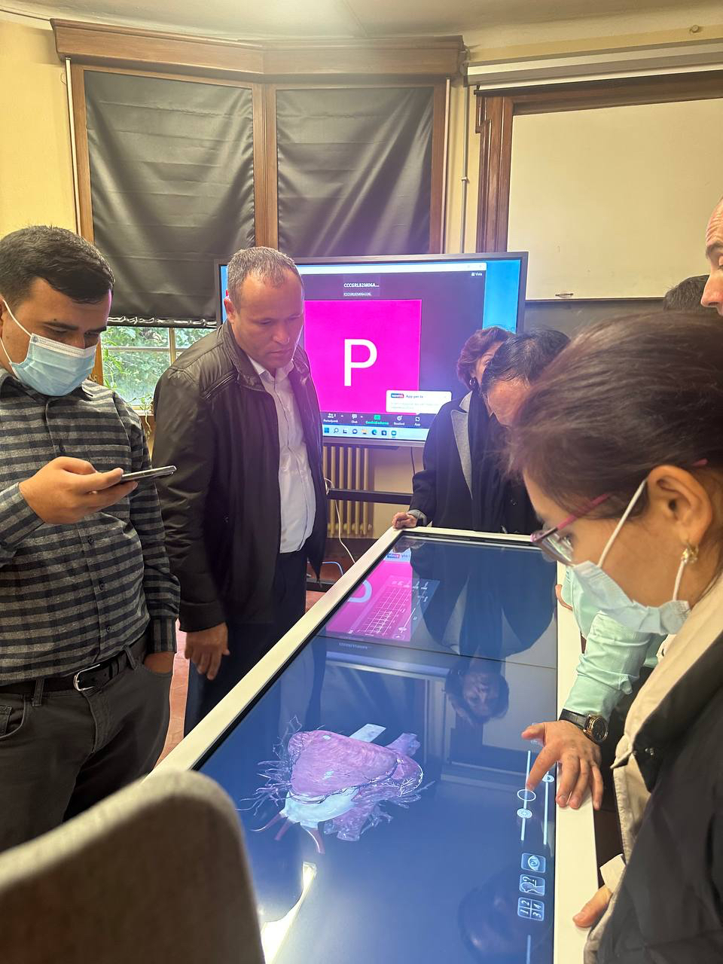
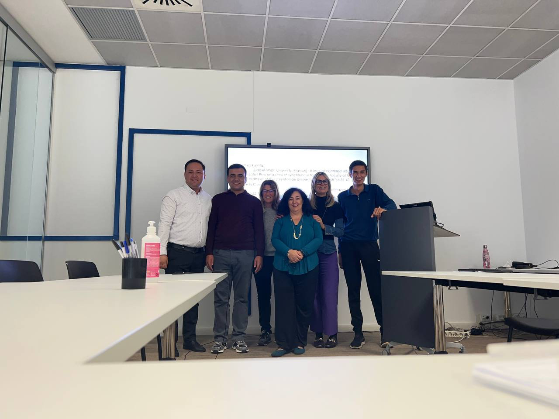
Посещение лекций

Slide 8
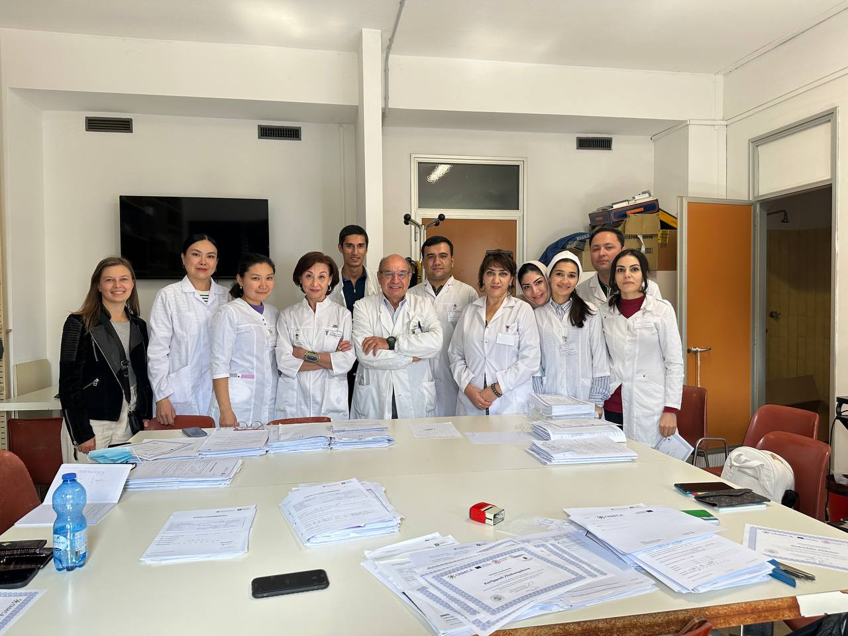

Slide 9
ВЫВОДЫ:
При проведении интервьюировании резидентов появилась идея создания опросника с целью выполнения сравнительного анализа обучающихся на разных уровнях между странами ЕС и ЦА
Пилотное исследование
Как исход – публикация статьи
2. Ознакомление работы с оборудованием Anatomage,
Как исход договоренность чтения онлайн лекций по анатомии для студентов КазНУ
Респонденты: бакалавриат резиденты молодые врачи | Разделы: общая информация структура обучения в университете мотивация удовлетворенность

Slide 10
ПЛАН:
Тренинг в университете Павии (Италия)
Тренинг в Фрайбургском университете (Германия)
Тренинг в Ягеллонском университете (Польша)
Выводы

Slide 11

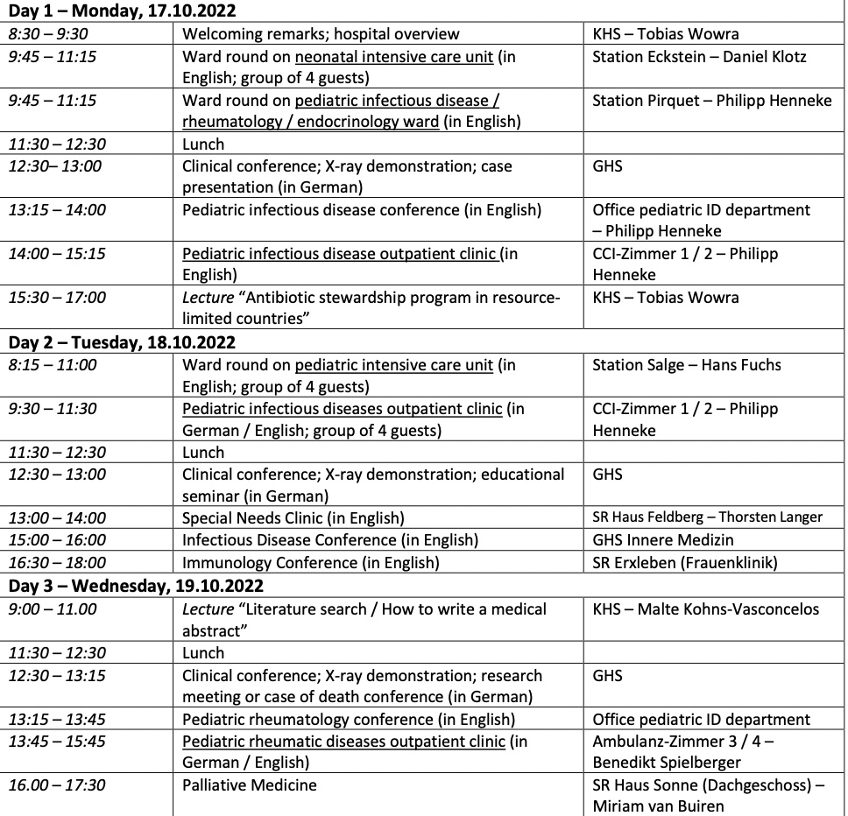
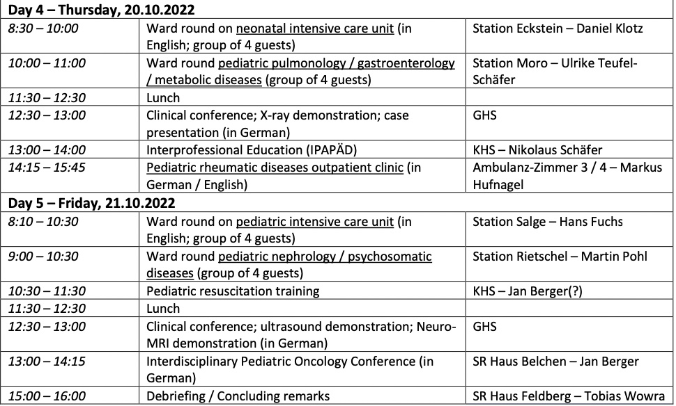
Университет Фрайбурга (Германия)
Сроки: 17.10.2022г– 21.10.2022г

Slide 12
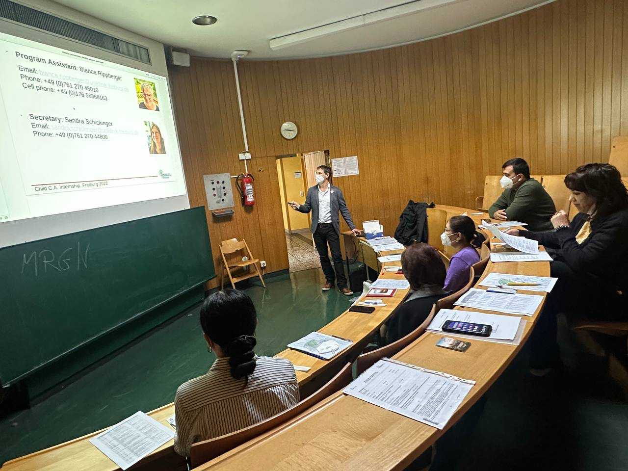
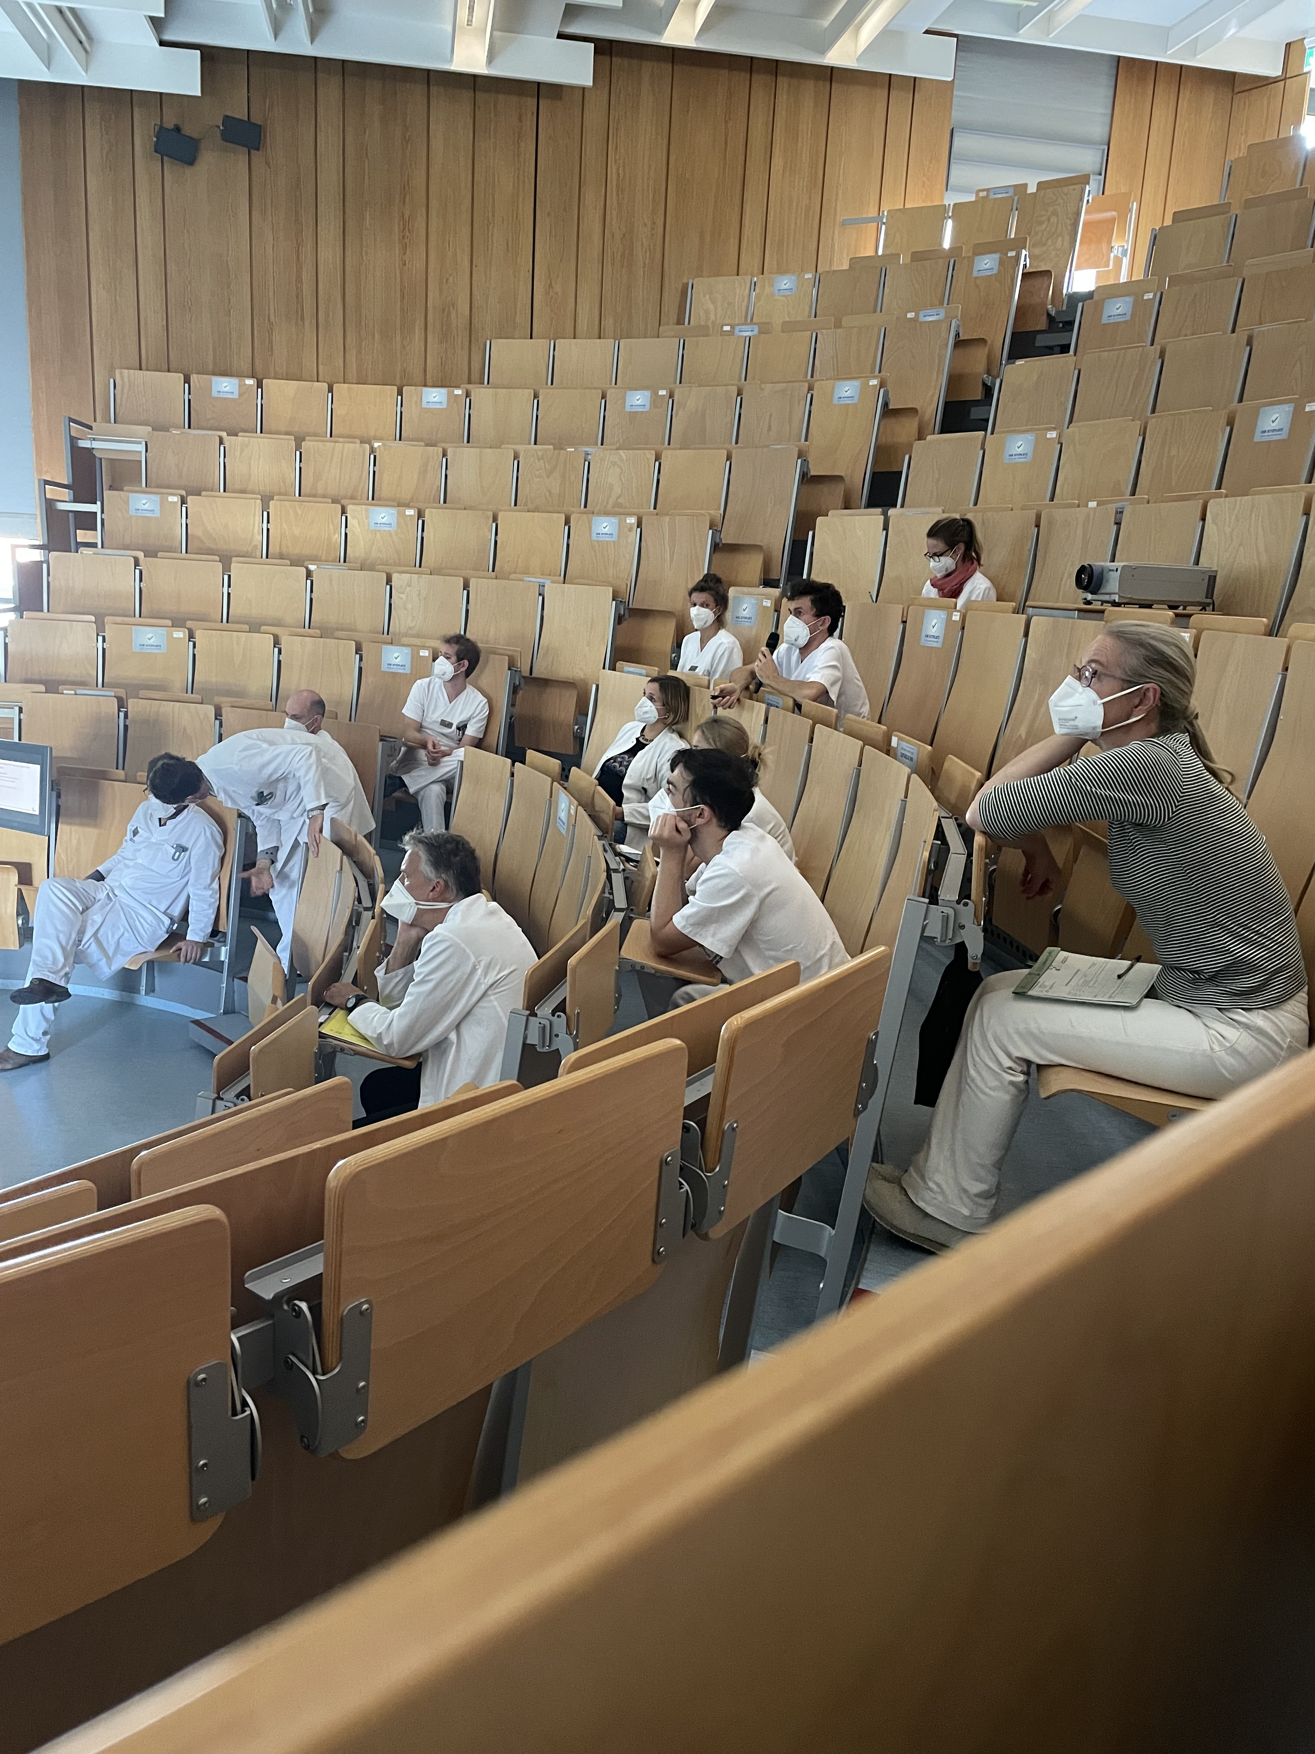
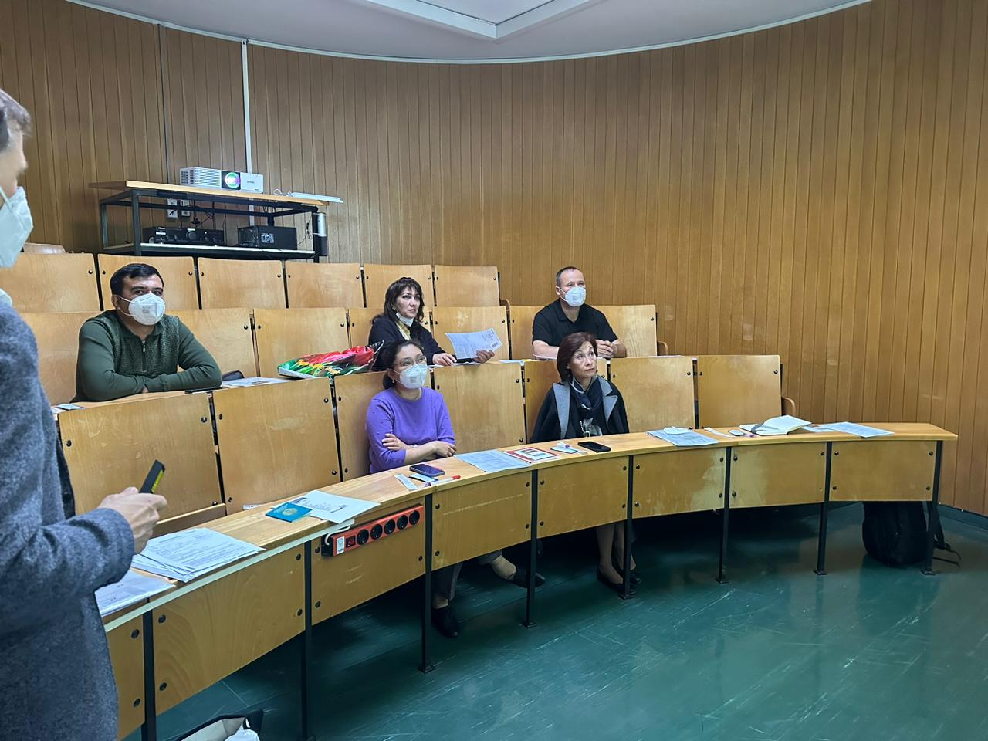
Посещение лекций

Slide 13
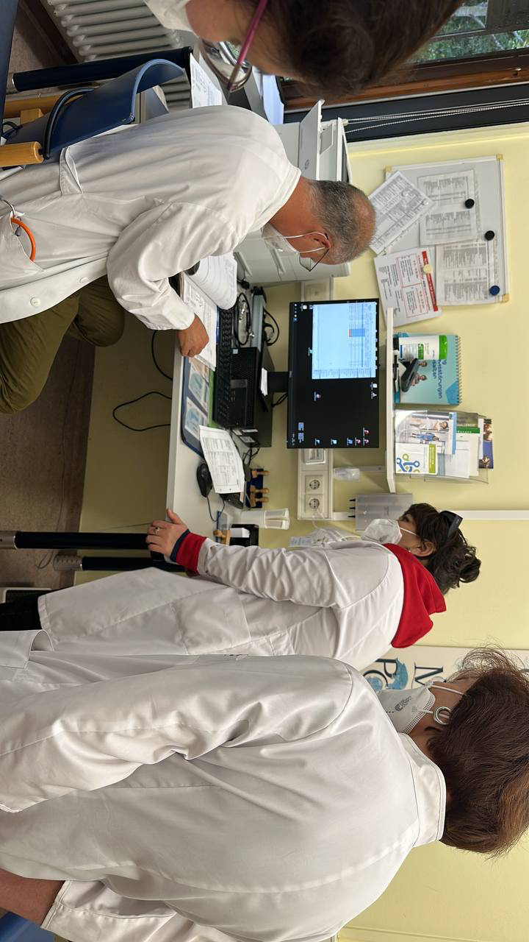
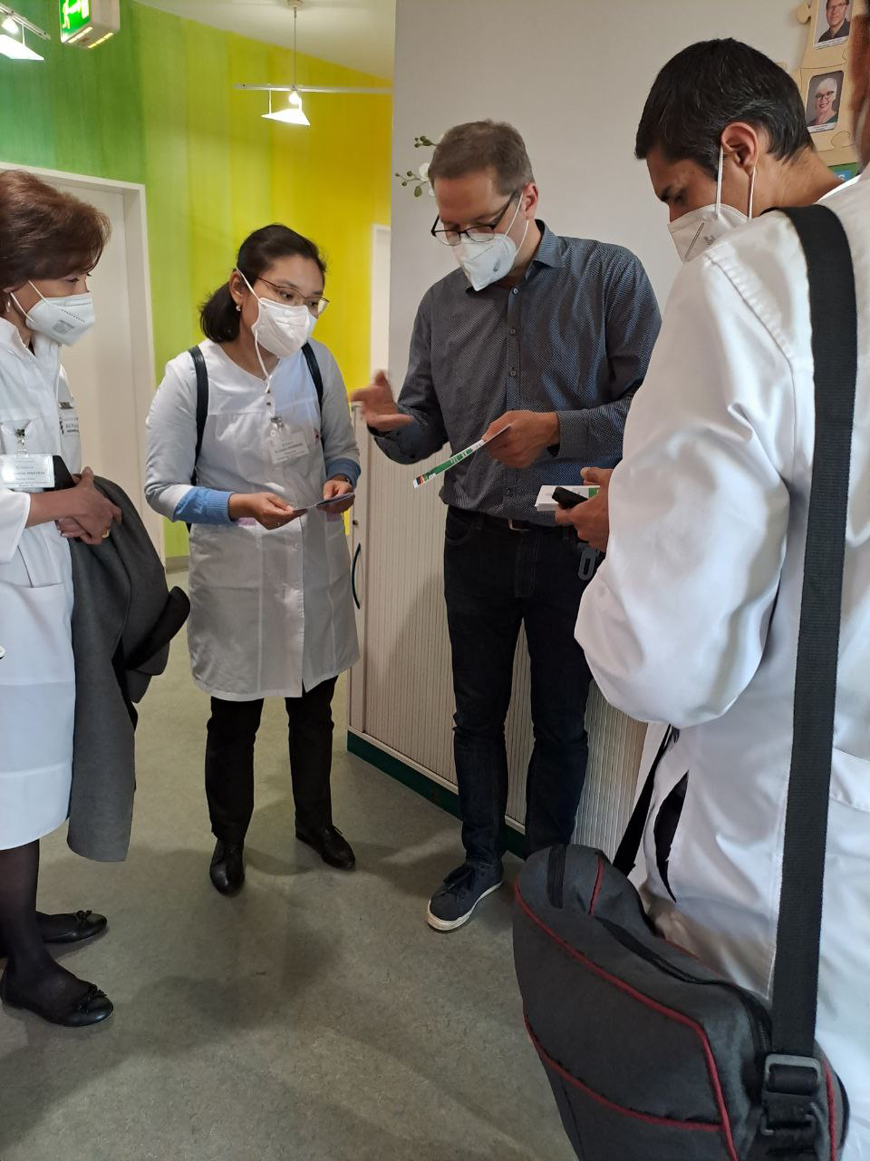
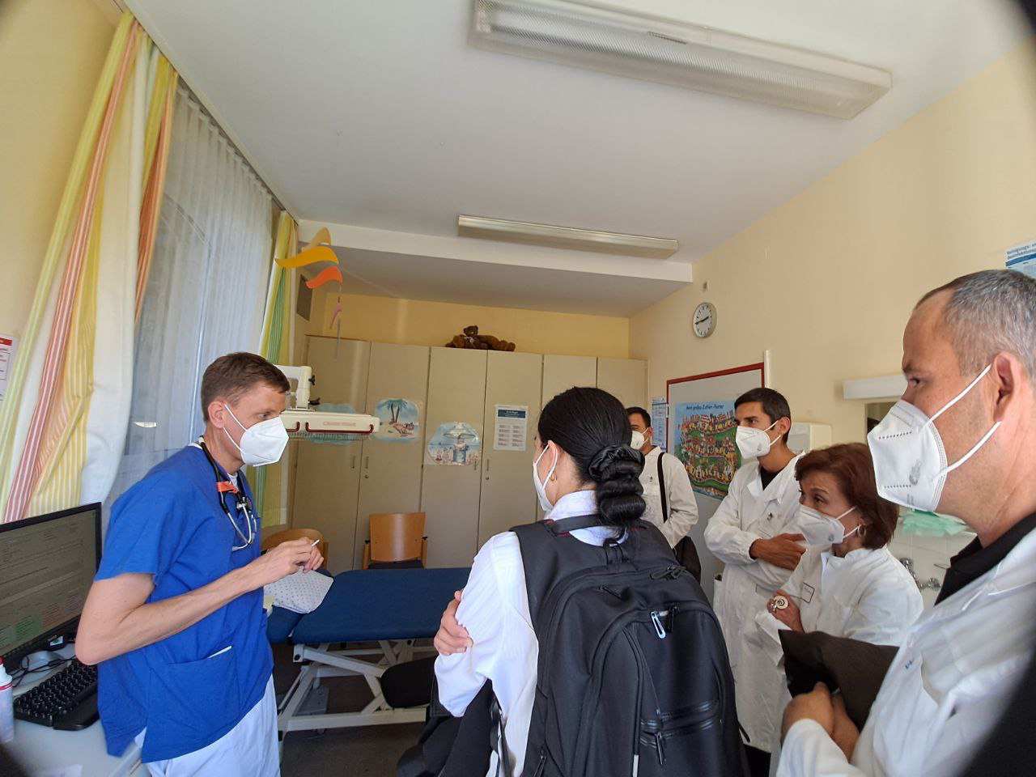
Посещение отделений и консультаций

Slide 14
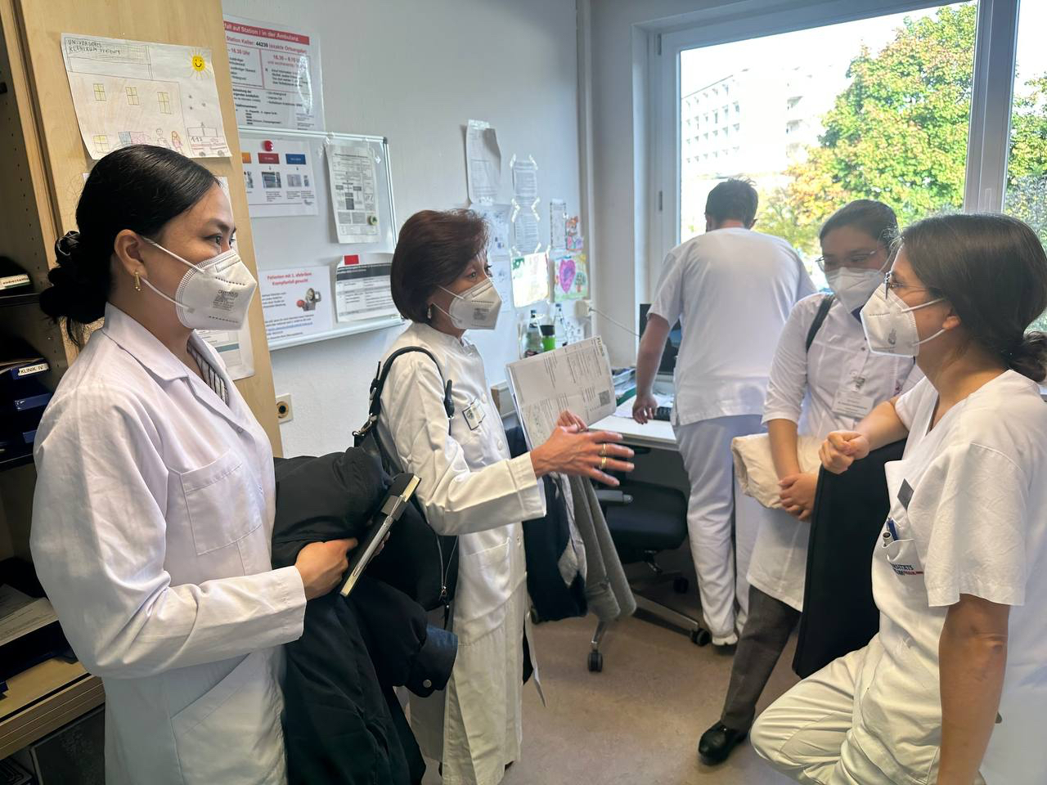
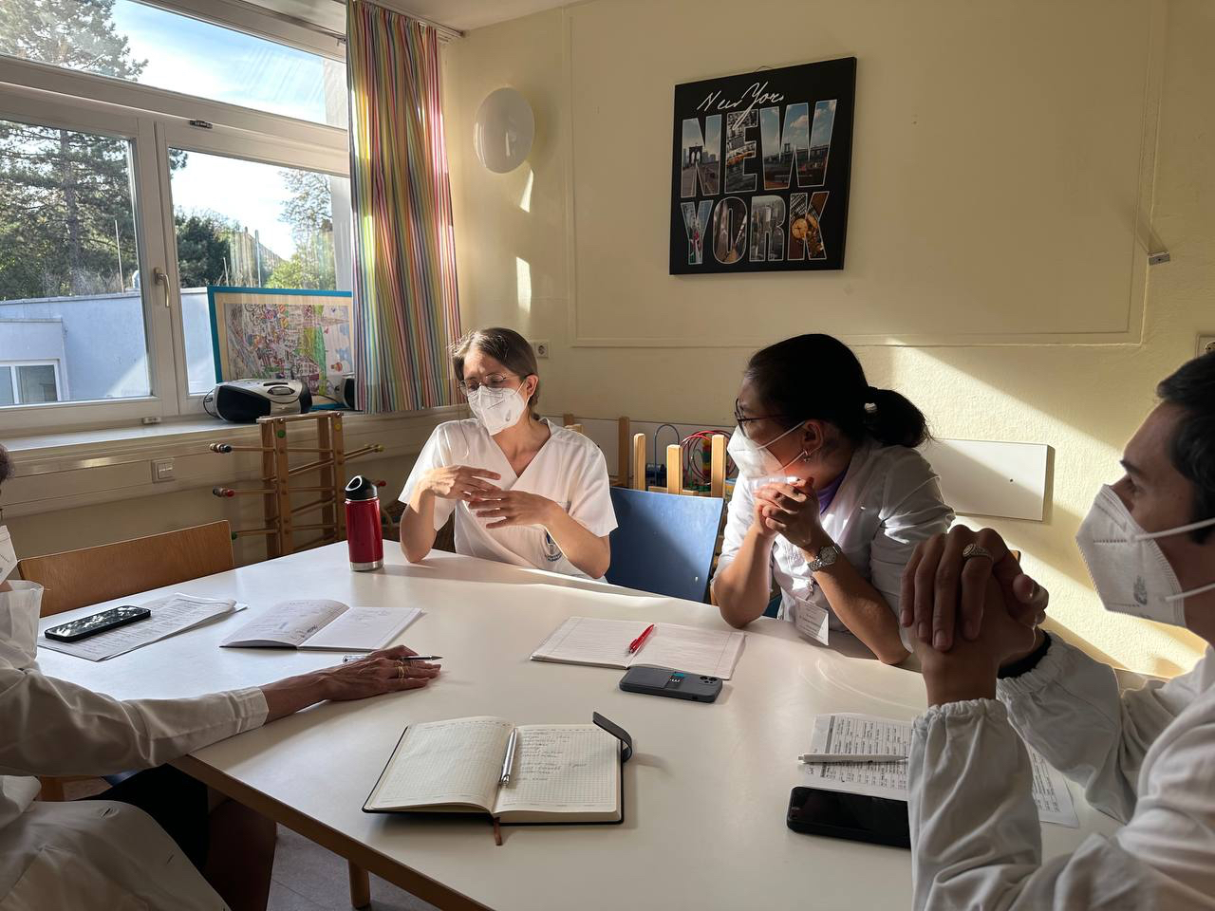
Беседа с резидентами и студентами

Slide 15
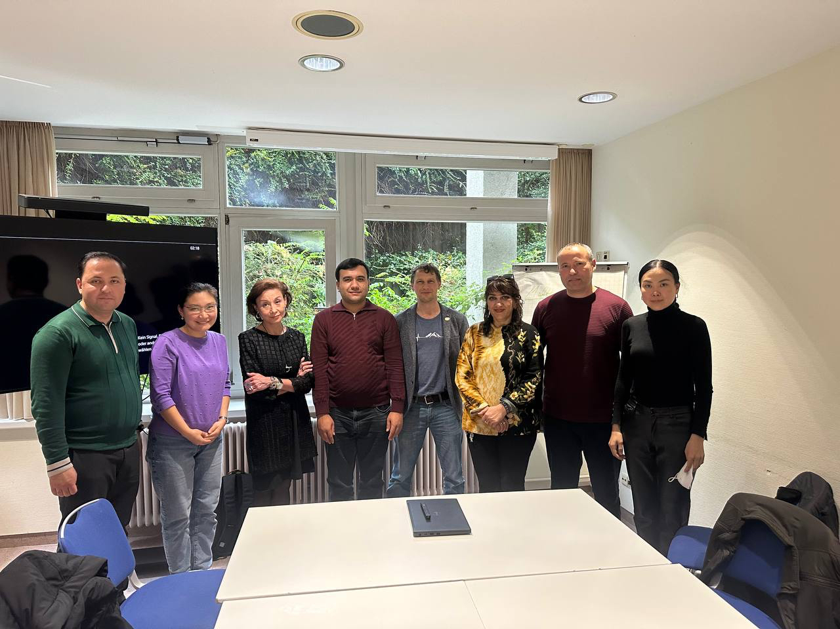

Slide 16
ВЫВОДЫ:
Имплементация в ВШМ КазНУ:
Еженедельные врачебный конференции по интресным клиническим случаям
Идея создания Социального педиатрического центр в Казахстане (сотрудничество с Thorsten Langer)
Проведение вебинара Literature search / How to write a medical abstract, сотрудничество с Malte Kohns)
Паллиативная помощь (Miriam van Buiren )
Понравилась традиция постукивания столов вместо аплодисментов

Slide 17
ПЛАН:
Тренинг в университете Павии (Италия)
Тренинг в Фрайбургском университете (Германия)
Тренинг в Ягеллонском университете (Польша)
Выводы

Slide 18

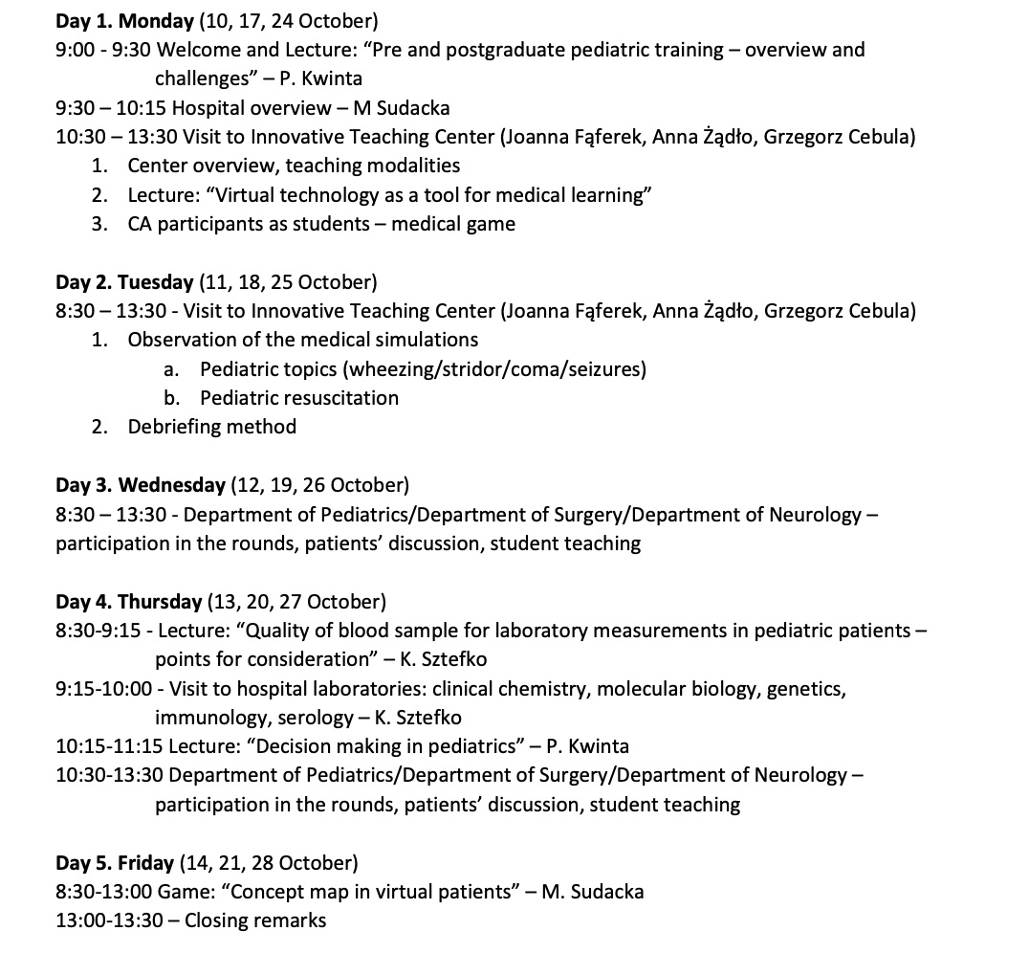
Ягеллонский университет (Польша)
Сроки: 24.10.2022г– 28.10.2022г

Slide 19
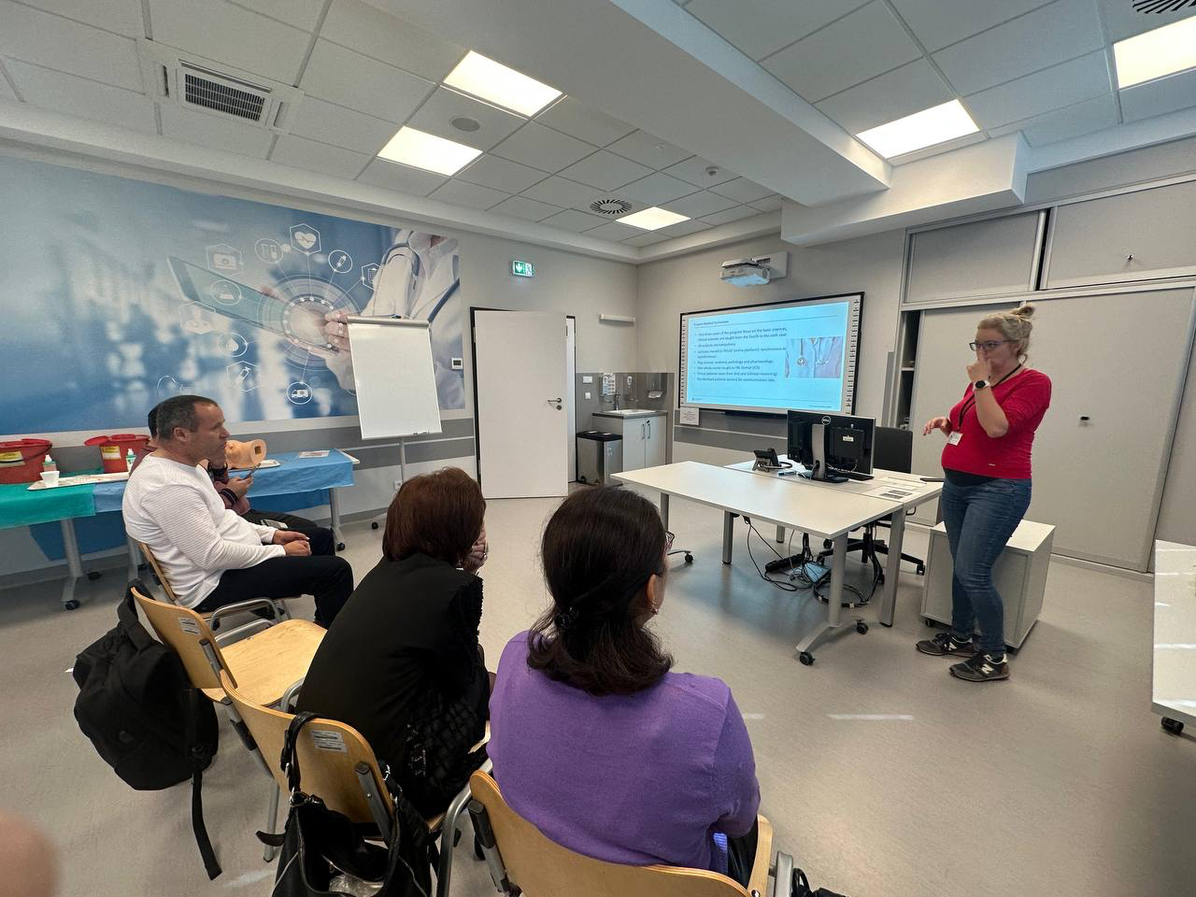
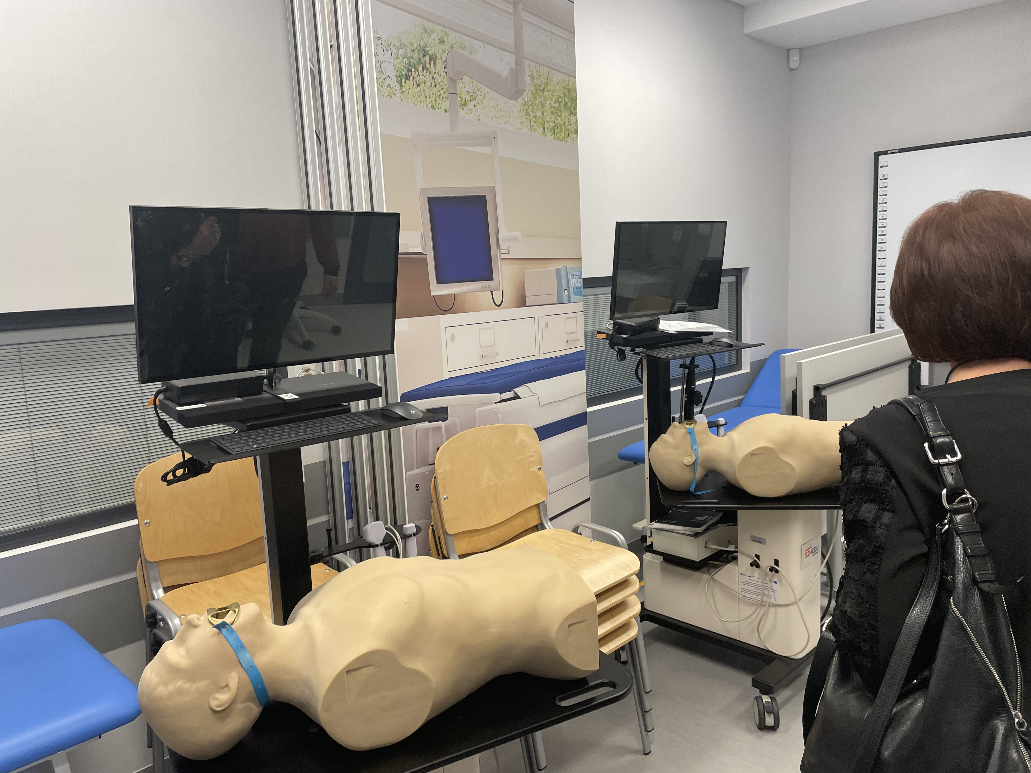
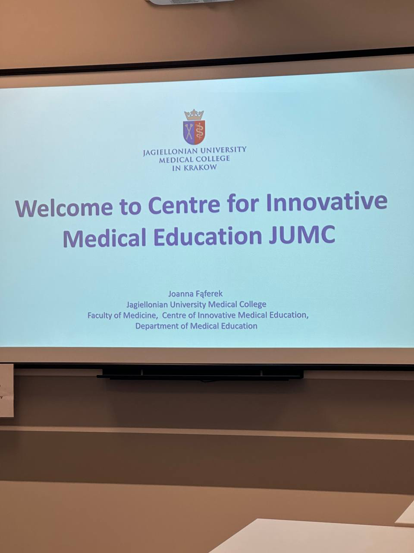
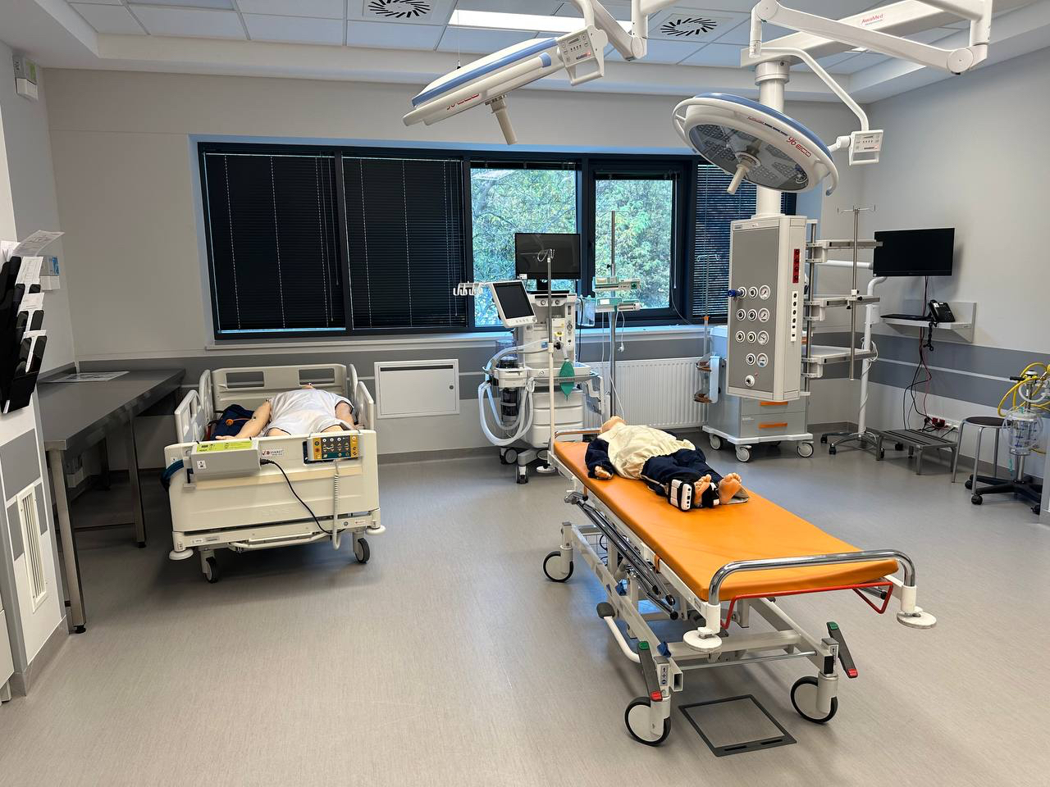
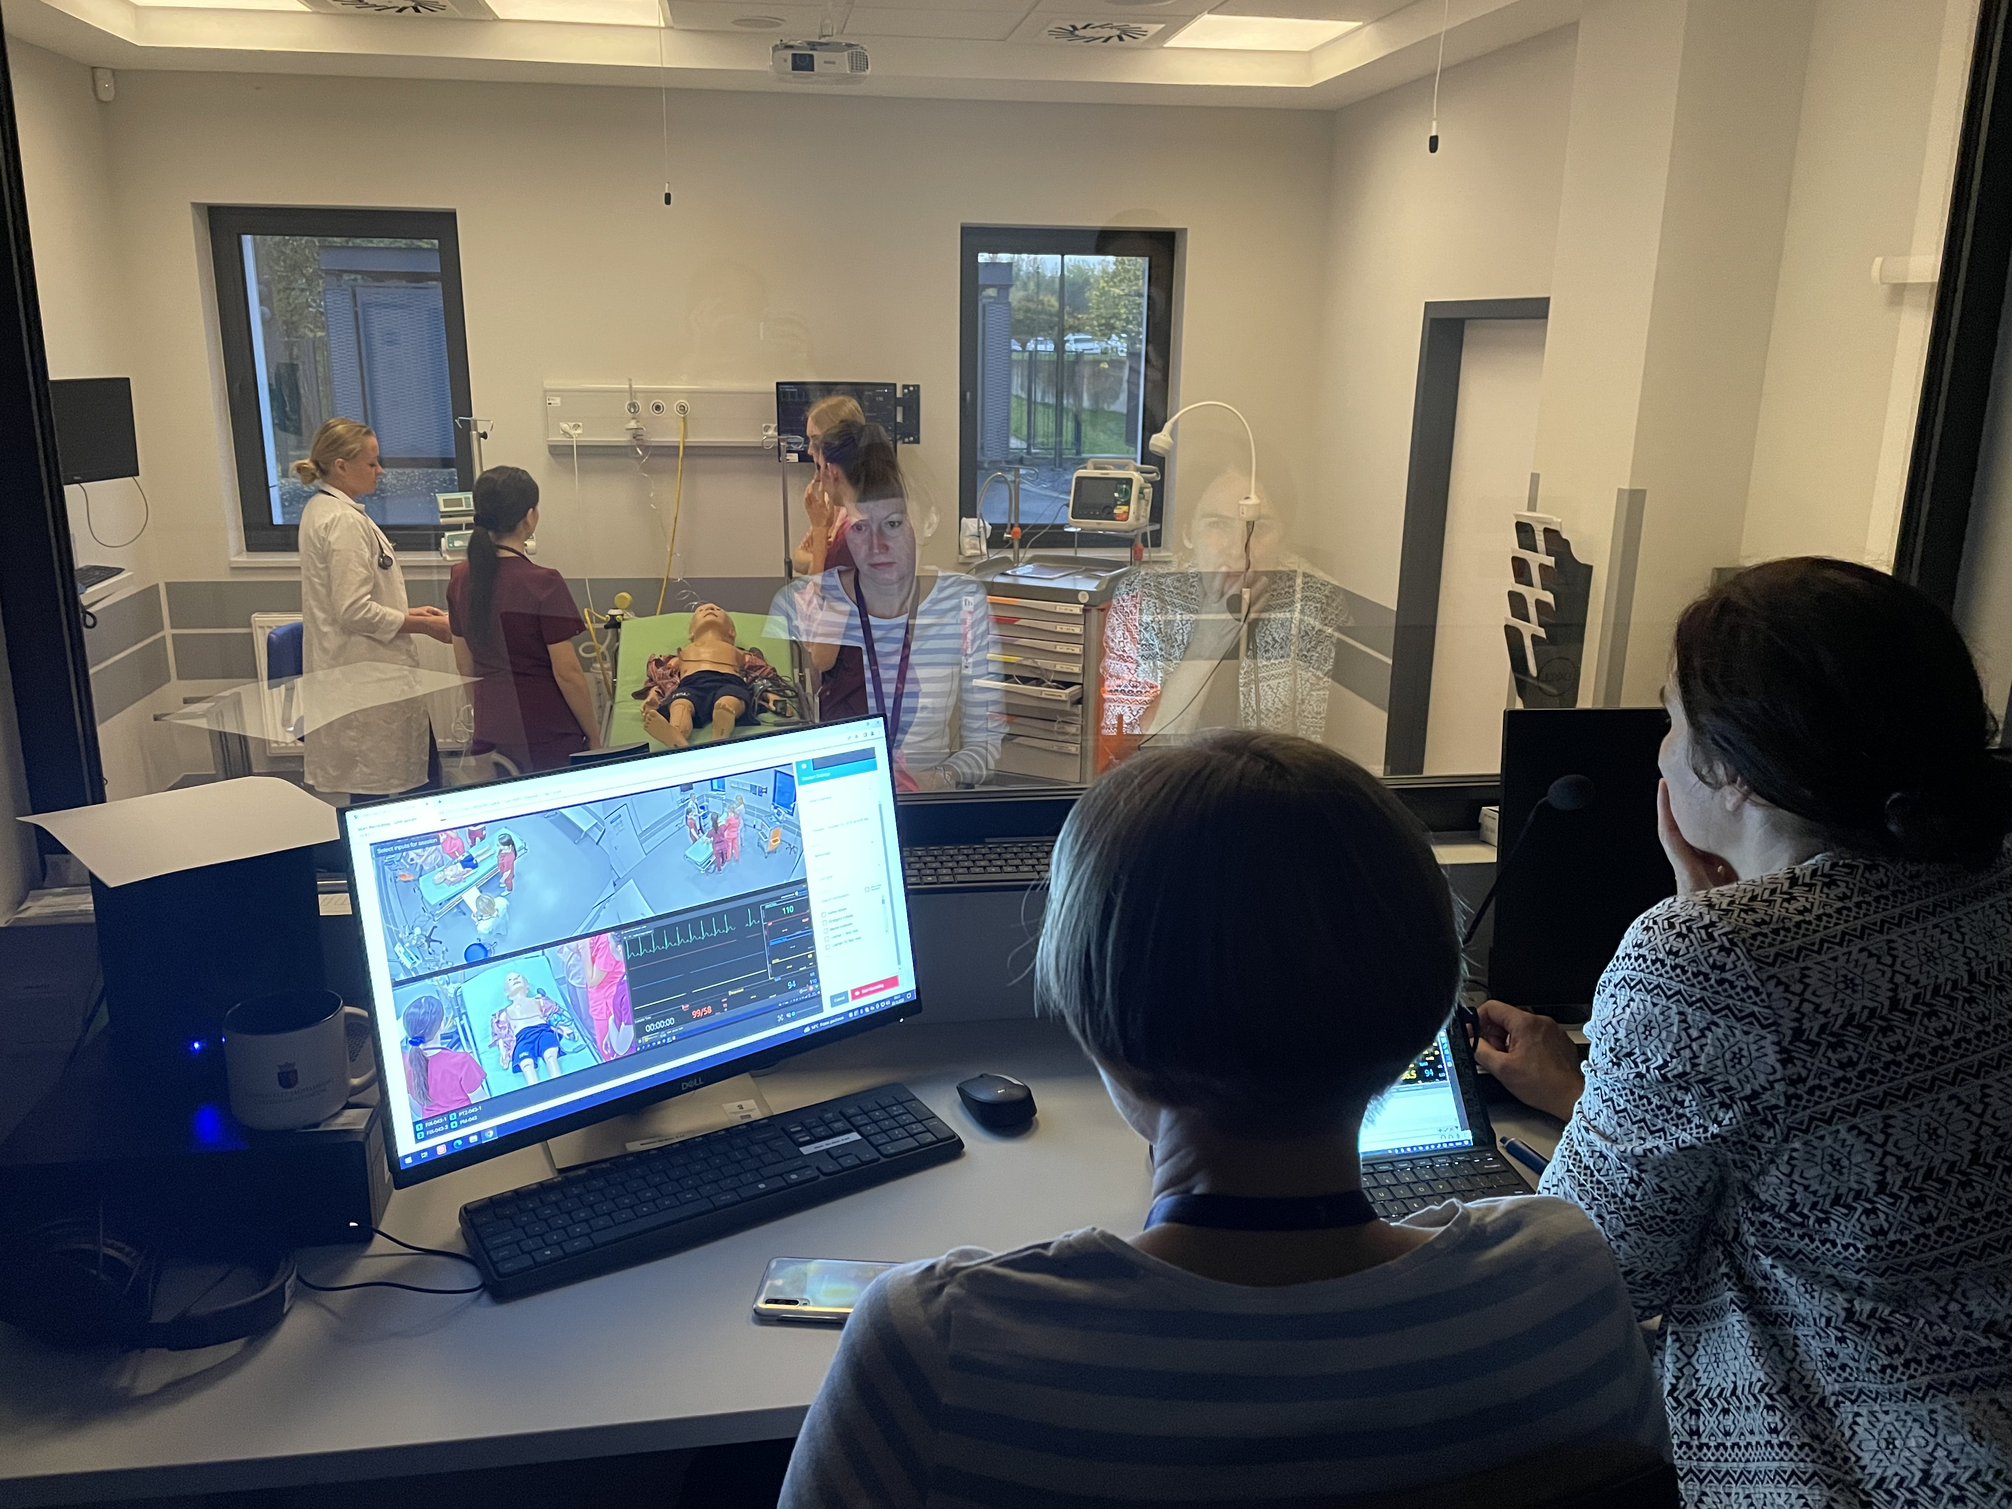
Симуляционный центр

Slide 20
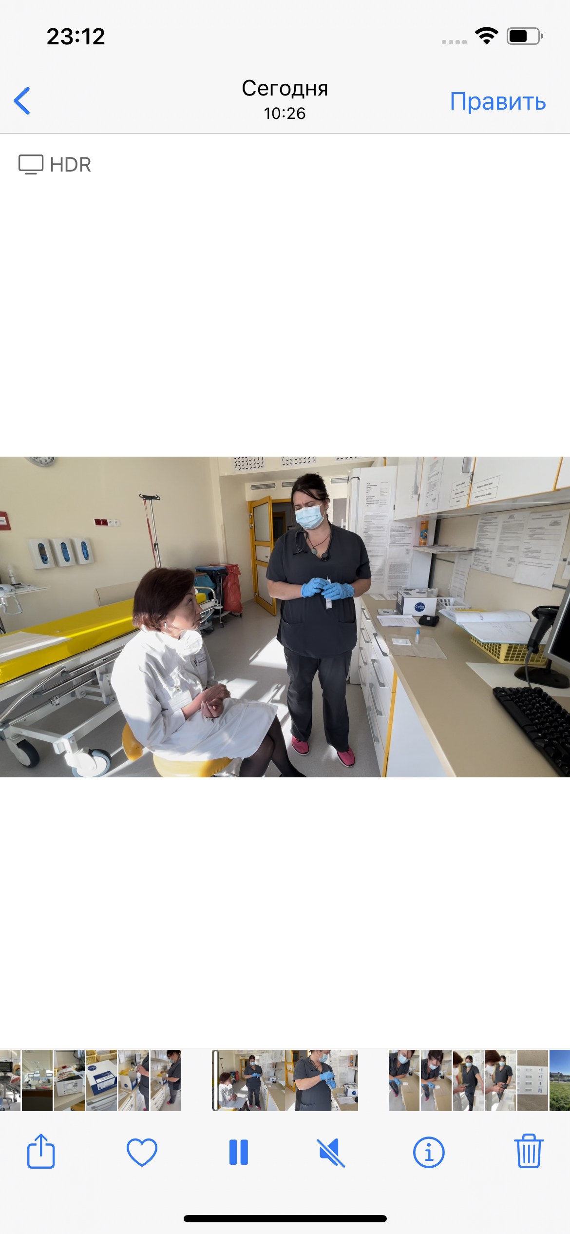
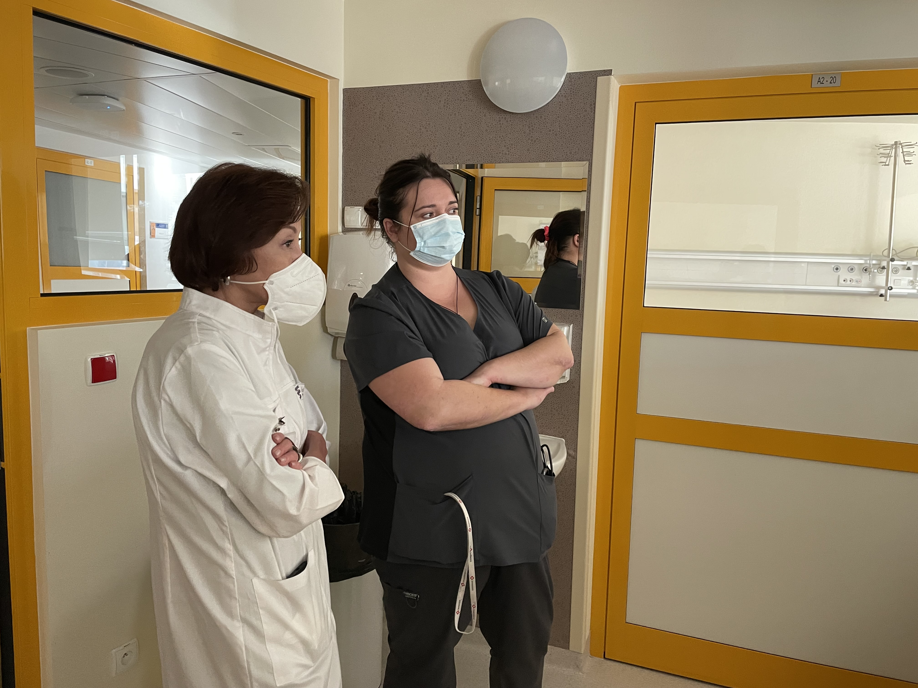
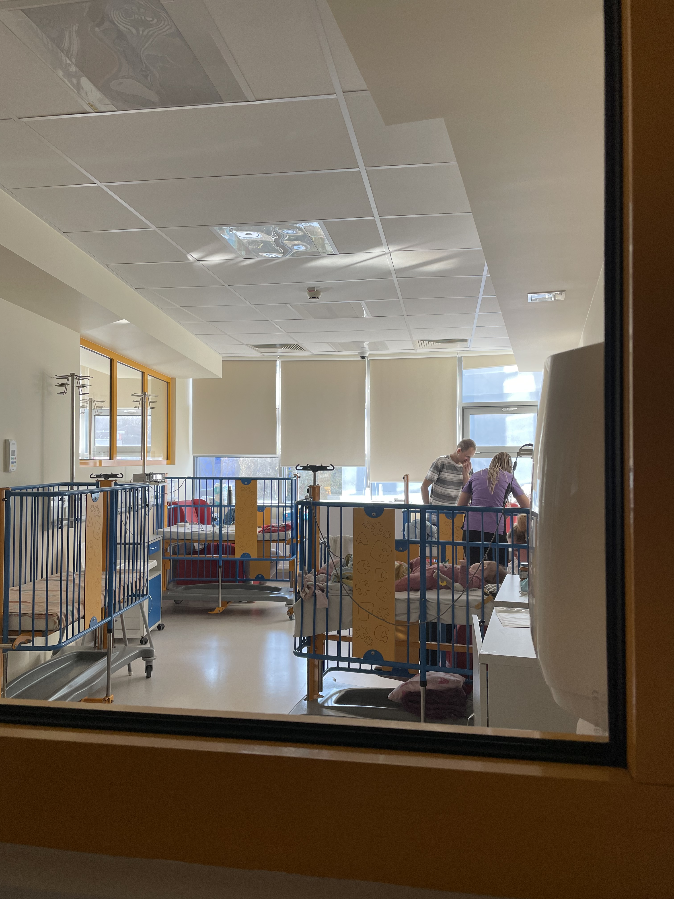
Посещение отделений

Slide 21
ВЫВОДЫ:
Понравился симуляционный центр, возможность сотрудничества и подготовки ППС работы в симуляционном центре,
Экспресс тесты по определению Flu A, Flu B, RSV, Adeno resp
Проведение мастер класса по УЗИ диагностике при пневмониях для ППС и врачей
Договоренность о проведении онлайн лекций «Quality of blood sample for laboratory measurements in pediatric patients – points for consideration» – K. Sztefko

